Slide 1
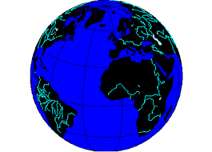
স্বাগতম

Slide 2


পরিচিতি
মোঃ জাকির হোসেন
প্রধান শিক্ষক
পাথালিয়া কে. এ. উচ্চ বিদ্যালয়
কালিহাতী, টাঙ্গাইল।
মোবাইল : ০১৭১৬০১৯৯৮০
e-mail: zhossain20@gmail.com
শ্রেণি : নবম
বিষয় : ভুগোল ও পরিবেশ
অধ্যায় : সপ্তম
সময় : ৫০ মিনিট
তারিখ :

Slide 3
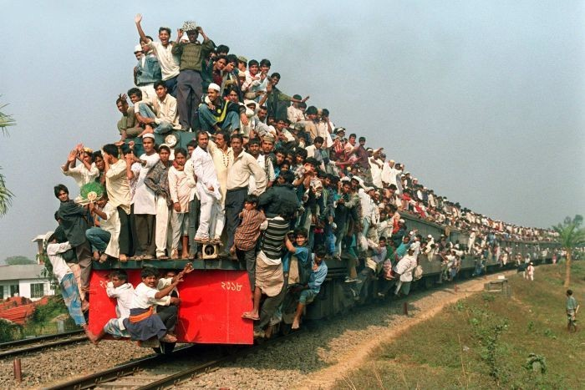
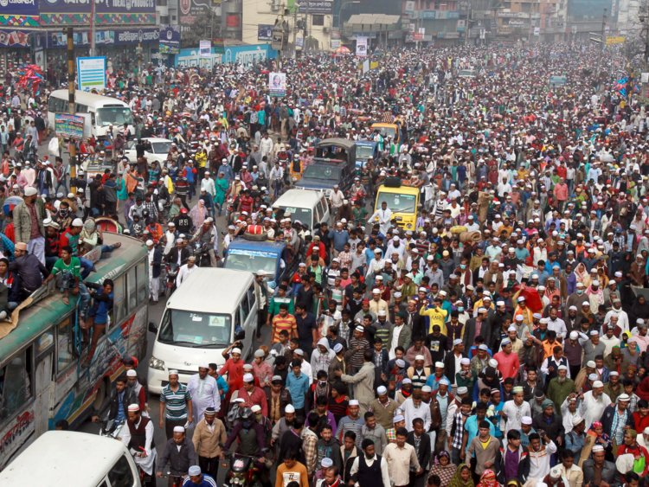
নিচের চিত্র দুইটি দেখ
চিত্র থেকে কি বোঝা যায়?

Slide 4
জনসংখ্যা

Slide 5
পাঠ শেষে শিক্ষার্থীরা …
বিশ্বের জনসংখ্যার বর্তমান পরিস্থিতি ও পরিবর্তনের ধারা ব্যাখ্যা করতে পারবে।
জনসংখ্যার পরিবর্তনকে প্রভাবিত করার নিয়ামকসমূহ ব্যাখ্যা করতে পারবে।

Slide 6
বিশ্বের বর্তমান পরিস্থিতি ও পরিবর্তনের ধারা
খ্রিষ্টীয় সালের প্রারম্ভ থেকে প্রায় দেড় হাজার বছর পৃথিবীর জনসংখ্যা খুব ধীরে এবং পরবর্তীতে তুলনামূলক দ্রুত বৃদ্ধি পেতে থাকে। সময়ের সাথে জনসংখ্যা পরিবর্তনের তারতম্যকে জনসংখ্যা পরিবর্তনের গতিধারা বলে।

Slide 7
একক কাজ
জনসংখ্যা পরিবর্তনের গতিধারা কাকে বলে?

Slide 8
পৃথিবীর জনসংখ্যার পরিবর্তন
সাল | জনসংখ্যা
১৬৫০ | ৫০০ মিলিয়ন
১৮৫০ | ১.২ বিলিয়ন
১৯৫০ | ২.৫৩ বিলিয়ন

Slide 9
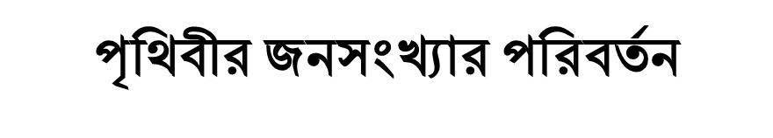
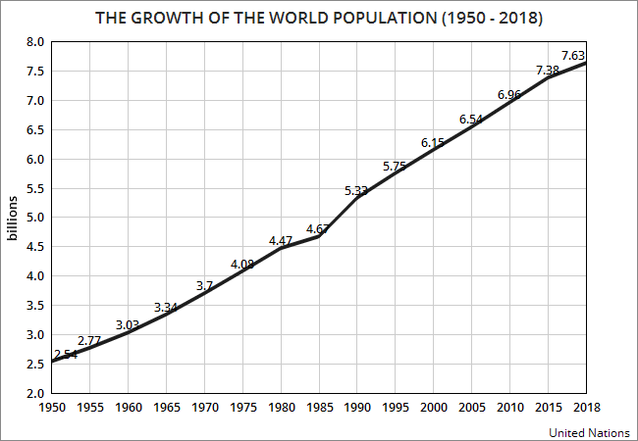
সাল | জনসংখ্যা
১৯৫০ | ২.৫৩
১৯৬০ | ৩.৬৩
১৯৭০ | ৩.৬৯
১৯৮০ | ৪.৪৫
১৯৯০ | ৫.৩২
২০০০ | ৬.১৩
২০১০ | ৬.৯২
২০১৫ | ৭.৩৫

Slide 10
বিশ্ব জনসংখ্যা বৃদ্ধির ধারাকে সাধারণভাবে তিনটি পর্যায়ে বিভক্ত করা যায়। যেমন-
প্রাথমিক পর্যায়
সুদূর অতীতকাল থেকে ১৬৫০ খ্রিষ্টাব্দ সময়কে প্রাথমিক পর্যায় বলে। এ সময় মোট জনসংখ্যা ও বৃদ্ধির হার উভয়ই ছিল খুবই কম।
মাধ্যমিক পর্যায়
১৬৫০ থেকে ১৯৫০ খ্রিষ্টাব্দ পর্যন্ত সময়কে মাধ্যমিক পর্যায় ধরা হয়। এই পর্যায়ে প্রথমে ধীরে এবং পরে দ্রুতগতি জনসংখ্যা বৃদ্ধি পায়। কিছু অঞ্চলে মৃত্যুহার হ্রাসের ফলে এবং কিছু অঞ্চলে অভগমনের ফলে জনসংখ্যা দ্রুত বৃদ্ধি পায়।

Slide 11
সাম্প্রতিক পর্যায়
১৯৫০ সাল থেকে ২০১৫ সময় পর্যন্ত সাম্প্রতিক পর্যায়ভুক্ত । বিগত কয়েক দশকে সমগ্র বিশ্বে জনসংখ্যা বৃদ্ধির হার যথেষ্ট বৃদ্ধি পেয়েছে।
জনসংখ্যা বৃদ্ধির সাম্প্রতিক পর্যায়
উন্নত অঞ্চল
উন্নয়নশীল অঞ্চল

Slide 12
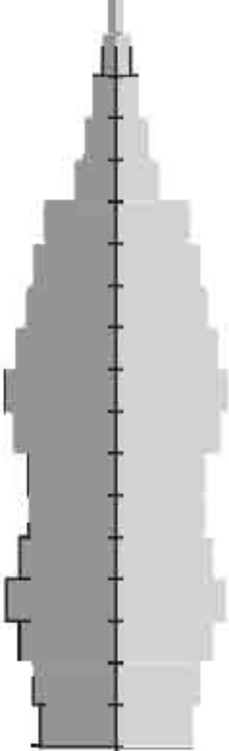
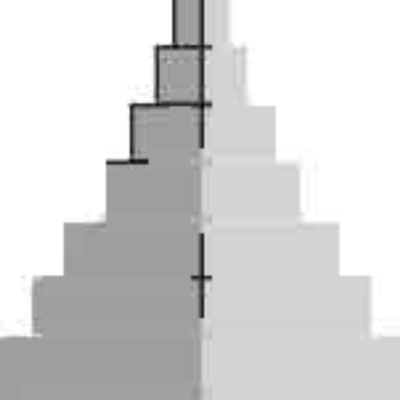
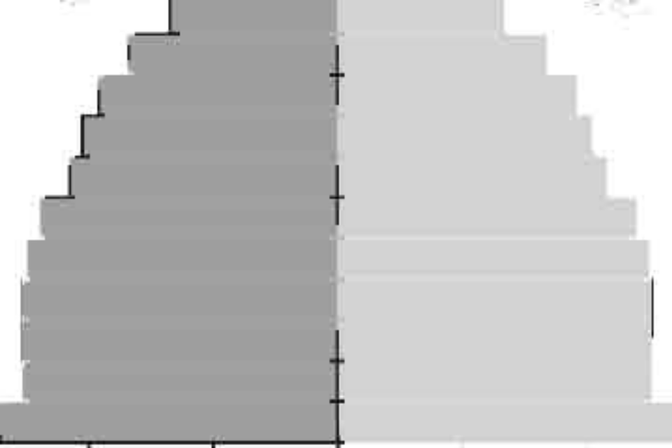
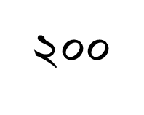
জনসংখ্যা কাঠামো
উন্নত দেশসমূহ
উন্নয়নশীল দেশসমূহ
বয়স
৮৫+
৮০ – ৮৪
৭৫ – ৭৯
৭০ – ৭৪
৬৫ – ৬৯
৬০ – ৬৪
৫৫ – ৫৯
৫০ – ৫৪
৪৫ – ৪৯
৪০ – ৪৪
৩৫ – ৩৯
৩০ – ৩৪
২৫ – ২৯
২০ – ২৪
১৫ -১৯
১০ – ১৪
৫- ৯
০ - ৪
200
100
0
100
300
৩০০ ২০০ ১০০ ০ ১০০ ২০০ ৩০০

Slide 13
জোড়ায় কাজ
নিচের ছকটিতে বিভিন্ন পর্যায়ের বৈশিষ্ট্য লিখ।
প্রাথমিক পর্যায় | মাধ্যমিক পর্যায় | সাম্প্রতিক পর্যায়

Slide 14
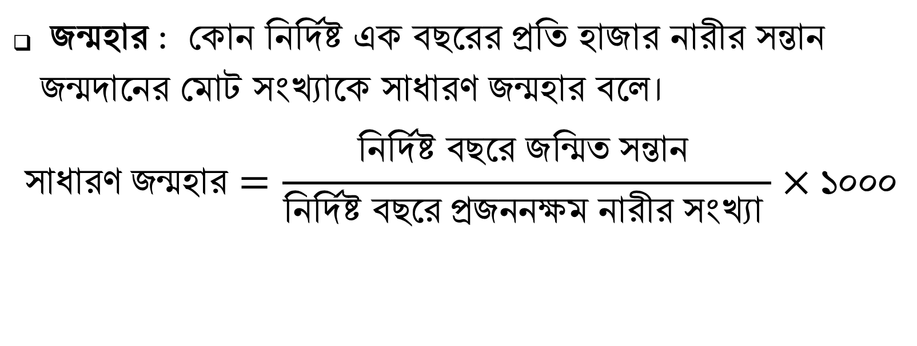
জন সংখ্যা পরিবর্তনের নিয়ামক
জনসংখ্যা প্রতিনিয়ত পরিবর্তনশীল । এক্ষের ই পরিবর্তনশীলতা ক্ষেত্রে কতিপয় নিয়ামক মুখ্য ভূমিকা পালন করে।
জন্মহার: কোননির্দিষ্টএকবছরেরপ্রতিহাজারনারীরসন্তানজন্মদানেরমোটসংখ্যাকেসাধারণজন্মহারবলে।
$$সাধারণ জন্মহার=\frac{নির্দিষ্ট বছরে জন্মিত সন্তান }{নির্দিষ্ট বছরে প্রজননক্ষম নারীর সংখ্যা }×১০০০$$

Slide 15
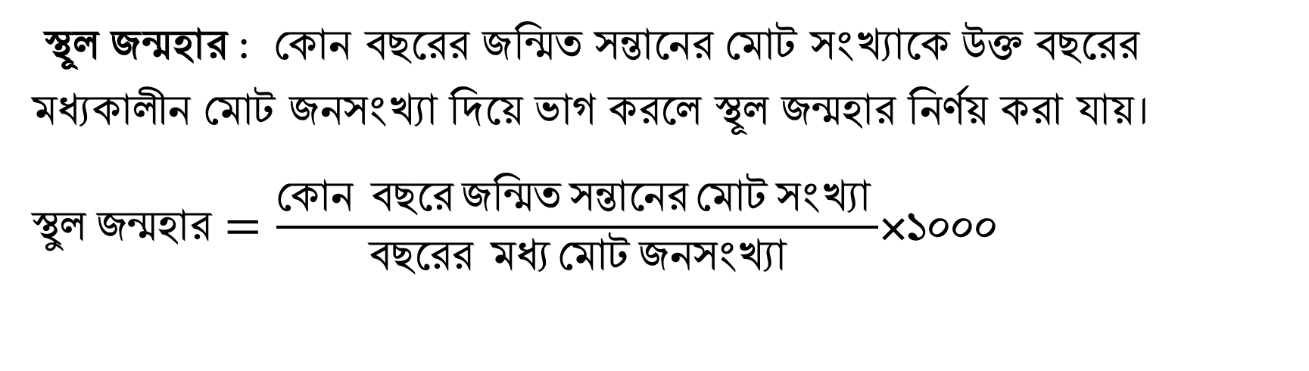
স্থূলজন্মহার: কোনবছরেরজন্মিতসন্তানেরমোটসংখ্যাকেউক্তবছরেরমধ্যকালীনমোটজনসংখ্যাদিয়েভাগকরলেস্থূলজন্মহারনির্ণয়করাযায়।
$স্থুল জন্মহার=\frac{কোন বছরে জন্মিত সন্তানের মোট সংখ্যা }{\begin{aligned}বছরের মধ্য মোট জনসংখ্যা \\ \end{aligned}}$×১০০০

Slide 16
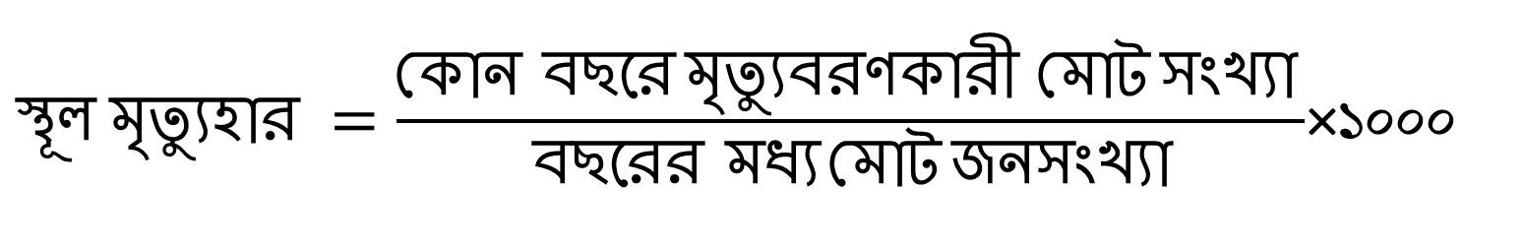
স্থূল মৃত্যুহার :
নির্দিষ্ট কোন বছরে মৃত্যুবরণকারীদের মোট সংখ্যাকে উক্ত বছরের মধ্যকালীন মোট জনসংখ্যা দিয়ে ভাগ করলে নির্ণয় করা যায়।
$স্থূল মৃত্যুহার =\frac{কোন বছরে মৃত্যুবরণকারী মোট সংখ্যা }{\begin{aligned}বছরের মধ্য মোট জনসংখ্যা \\ \end{aligned}}$×১০০০

Slide 17
অভিবাসন
স্থায়ীভাবে বসবাস করার জন্য উৎসস্থল থেকে গন্তব্য স্থলে যাওয়াকে অভিগমন বলে। বর্তমান বিশ্বে ব্যবস্থায় জনসংখ্যা পরিবর্তনের অভিগমনের গুরুত্বপূর্ণ ভূমিকা রয়েছে।

Slide 18
দলীয় কাজ
স্থূল জন্মহার বলতে কী বুঝ?
স্থূল মৃত্যুহার বলতে কী বুঝ?

Slide 19

বাড়ির কাজ

Slide 20
ধন্যবাদ

